Slide 1
簡易フロー
タイトル
初めから
OP
αでオミット
ゲーム開始（ゲーム画面へ）
続きから
ロード画面
ゲーム開始（ゲーム画面へ）
『戻る』で、タイトルへ
※α仕様、要件等
設定
αでオミット
タイトルへ戻る
ゲーム画面
育成アクション
α仕様10ターン
ED分岐
A数値最大ED
B数値最大ED
※名称全て仮
C数値最大ED

Slide 2
簡易フロー
タイトル
初めから
OP
αでオミット
ゲーム開始（ゲーム画面へ）
続きから
ロード画面
ゲーム開始（ゲーム画面へ）
『戻る』で、タイトルへ
※α仕様、要件等
設定
αでオミット
タイトルへ戻る
ゲーム画面
育成アクション
α仕様10ターン
ED分岐
A数値最大ED
B数値最大ED
※名称全て仮
C数値最大ED

Slide 3
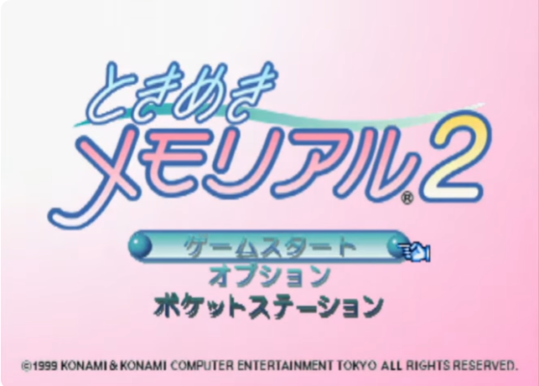
タイトル
全体イメージ
分解
①
②
③ 初めから
④ 続きから
⑤ 設定（素材置くだけ！）
必要素材 | 内容 | 備考
１、背景 | 長方形でいいですが、https://min-chi.material.jp/ とかの表示でも | 一応、ざっくりサイズ内容ください
２、タイトルロゴ | https://free-materials.com/tag/%E3%83%AD%E3%82%B4/ | 〃
３、アイコン | テキストで、初めから | 〃
４、アイコン | テキストで、続きから | 〃
５、アイコン | テキストで、オプション ※遷移無し | 〃

Slide 4
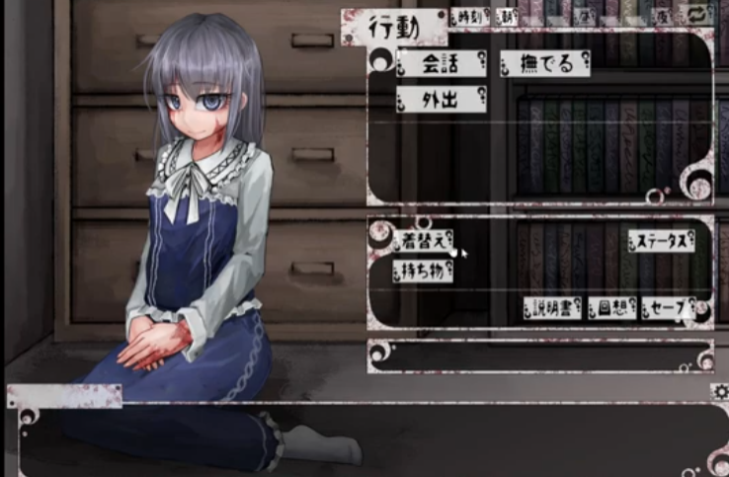
ゲーム画面
全体イメージ
分解
①
②
④
⑤
予定
設定画面へ
⑥
予定選択
③
娘ステータス
⑦
オプション
何か話す。
⑧
⑨
結果画面へ
必要素材 | 内容 | 必要素材 | 内容
①背景 | 仮素材、長方形 | ⑥スケジュール設定画面への遷移 | スケジュール設定画面への遷移ボタン
②日付表示 | 3/4みたいなテキスト入れてください。 ※ゲーム進行で変化します！ | ⑦仮置きボタン | 仮置きで、 「店ステータス」、「娘ステータス」、 「街へ」、「オプション」、4項目を。
③キャラ立ち絵 | 仮素材、長方形 ※全身画像用意してもらって、ここではバストアップ表示になる予定 | ⑧ゴールド表記 | 会話ウィンドウ、「何か話す」を。 ランダム、ステータスで内容変わる予定
④キャラ名（仮） | キャラ名系の情報が入ります | ⑨スケジュール開始 | 結果画面への遷移ボタンです
⑤ゴールド表記 | 1000G入れておいてください。 ※増減アクションあり！

Slide 5
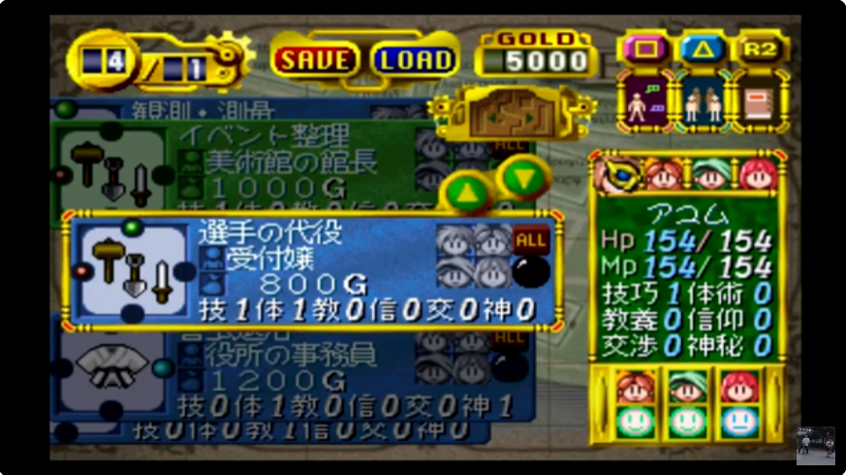
予定設定画面
全体イメージ
① 別背景
分解
習い事
仕事
ごはん
選択されている内容のフレーバー
一緒に遊ぶ
ゴールド+50
風呂
力+50 体+10
スケジュール開始
画面遷移後、中央の内容が選択状態。
↑、↓キーで動かす。
決定キーで選択。
選択後、ゲーム画面に遷移。
ゲーム画面の⑥に、選択した内容が入る。
決定後、ゲーム画面へ
⑥
予定
一緒に遊ぶ

Slide 6
店イメージ仮
全体イメージ
① 別背景
分解
ごはん
選択されている内容のフレーバー
一緒に遊ぶ
ゴールド+50
風呂
力+50 体+10
画面遷移後、中央の内容が選択状態。
↑、↓キーで動かす。
決定キーで選択。
選択後、ゲーム画面に遷移。
ゲーム画面の⑥に、選択した内容が入る。
決定後、ゲーム画面へ
⑥
予定
一緒に遊ぶ

Slide 7
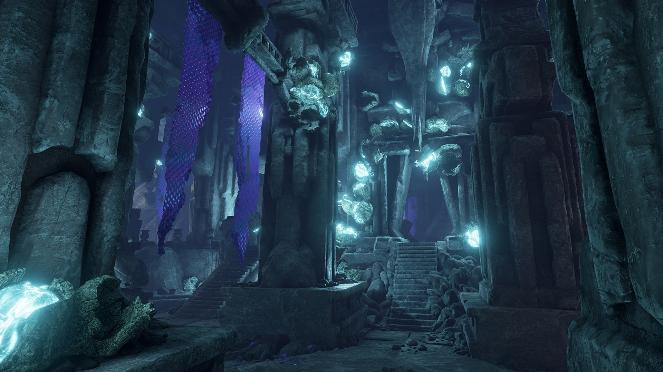
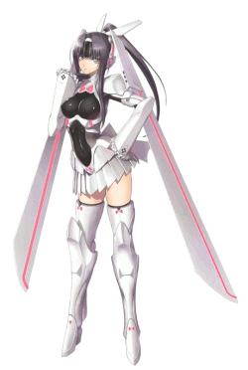
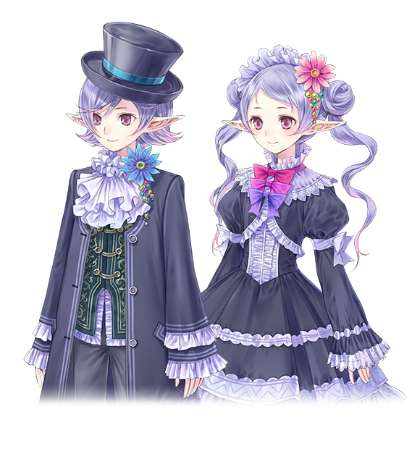
ストーリーイメージ
主人公は冒険者。 最近発見された古代遺跡を調査、娘（仮）を発見。 その瞬間にゴーレム襲来、重症。 娘（仮）が目覚めてゴーレム討伐、帰宅。 重症の主人公、冒険者引退。 魔導具が得意だったので、魔道具屋を開始し、同時に娘（仮）育てる。 娘が18歳になると、娘はそれまでの生活や行動によって結末が変わる。 主人公と結婚、友達（？）と冒険者、 古代遺跡（実は宇宙船とか？）の主として覚醒など。 できれば5パターンぐらいは欲しい。

Slide 8

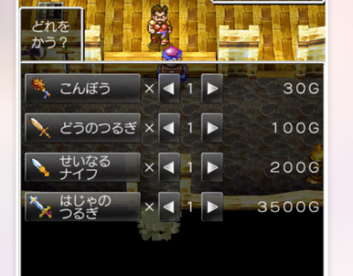
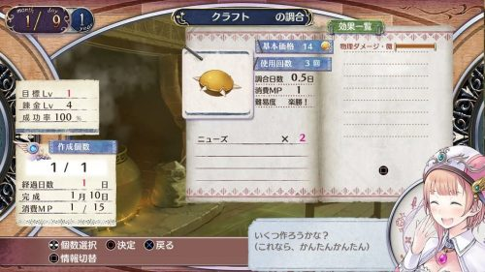
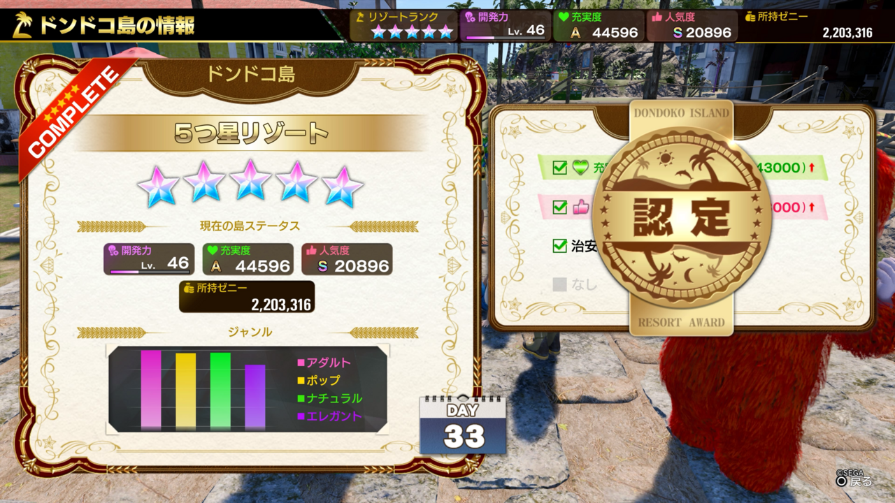
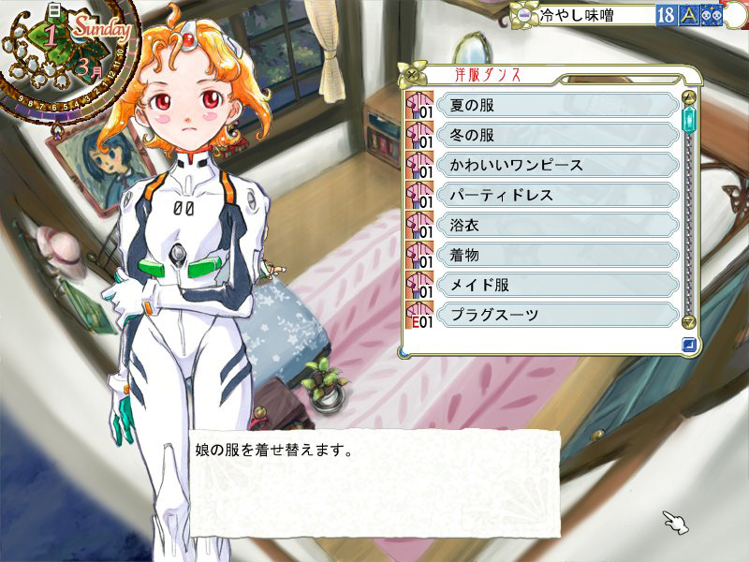
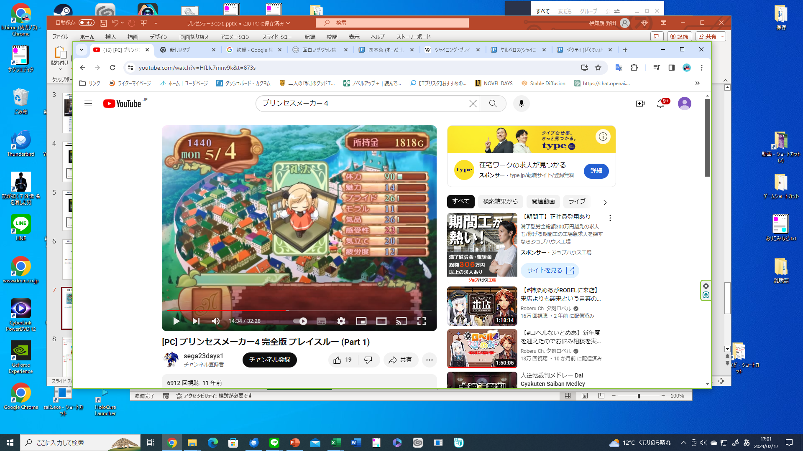
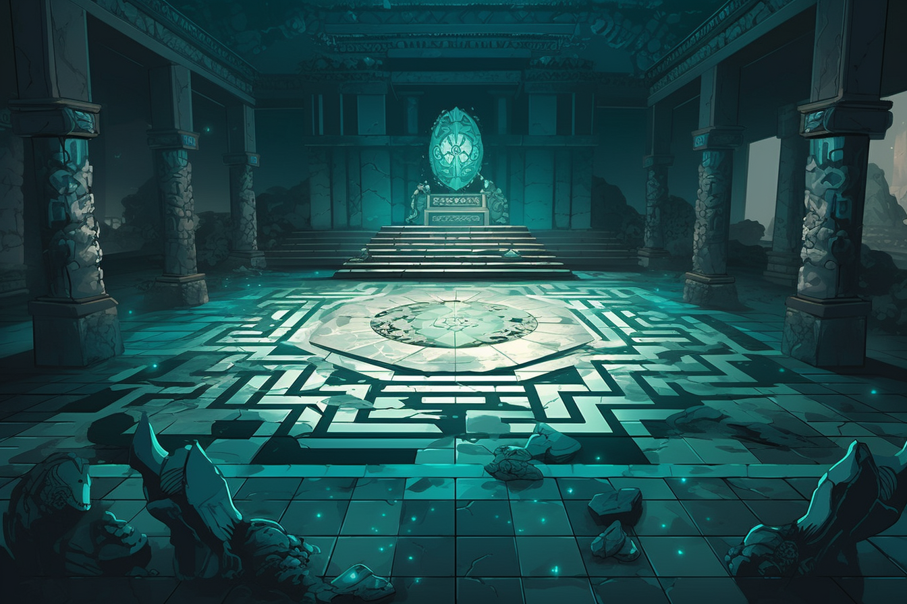
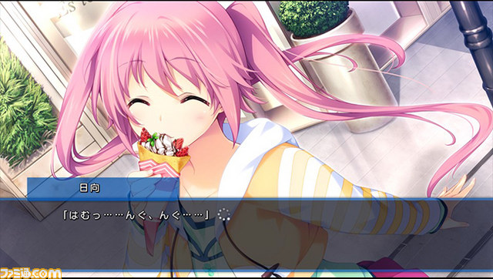
現状の全体イメージ
最初は店の手伝いのみ、 その内、 娘が遺跡遠征できるように。
店に並べる。 売れると消費ではなく、 どちらかというと 店が装備するアイテムな感じ。
店評価アップ、 月の収入アップ
アイテムを拾ってくる、 魔道具制作も可
稼いだお金で着せ替え。 たぶん、8～10はいるかなぁ。
稼いだお金で娘育成 ※ミニキャラは無し
娘能力、店の状況、制作アイテムで徐々に遠征先が追加。 最深部までいけたらED影響とか
日曜、休むコマンド、 主人公信頼度高 など、条件でスチル発生。

Slide 9
